Slide 1
Não é você. É o gráfico.
Porque apresentar dados não é o mesmo que contar a história deles.
Adriana Melges Q Weingart
https://linktr.ee/adrianaweingart
Notes:
Vocês já ouviram aquela frase clichê “O problema não é você, sou eu.”?
Vamos fazer um paralelo… Você já abriu um relatório e pensou: “Caramba, não estou entendendo nada!”
Então…
<click>
Não é você. É o gráfico.
Porque… apresentar dados não é o mesmo que contar a história deles.
<pausa>
Hoje, a gente vai terminar alguns relacionamentos tóxicos… com gráficos.

Slide 2
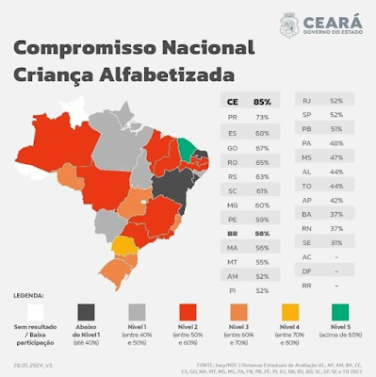
PROVOCAÇÃO
Notes:
PROVOCAÇÃO
Olhando, do nada, este gráfico…
→ O que você entende em 10 segundos?
→ Qual é a mensagem?
→ Para onde seu olhar foi primeiro?
Quem quiser e puder, coloca a resposta no chat.
DISCLAIMER: Sei que estamos em ano de eleição e tudo mais, mas estamos aqui para falar de dados e apresentação deles. Esse estudo, eu fiz há 2 anos – não sei quem era o governador do Ceará naquela época, e continuo não sabendo. Então isso aqui não é sobre política. É apenas sobre dados.

Slide 3

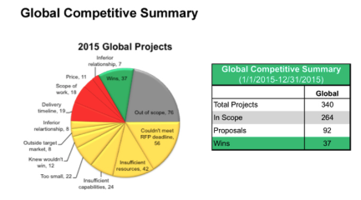
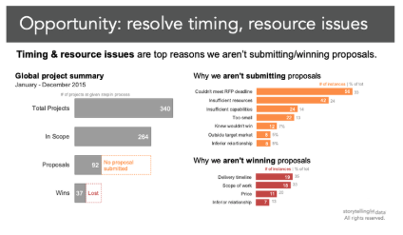

Apresentar dados
não é o mesmo que contar a história dos dados.
Se tudo é importante, nada é importante!
Fonte: Storytelling with Data / MakeOvers
Notes:
Vamos lá…
Apresentar dados …
<CLICK>
… não é o mesmo que contar a história dos dados
<CLICK>
E algo importante para pensar, refletir quando estamos falando de dados: se tudo é importante, nada é importante!

Slide 4

O que torna um gráfico confuso?
Notes:
<Abrir perguntas – chat ou verbal>
Exemplos de categorias:
Excesso
Falta de Contexto
Hierarquia visual ruim
Mensagem indefinida
<TOMAR NOTAS NO SLIDE>

Slide 5
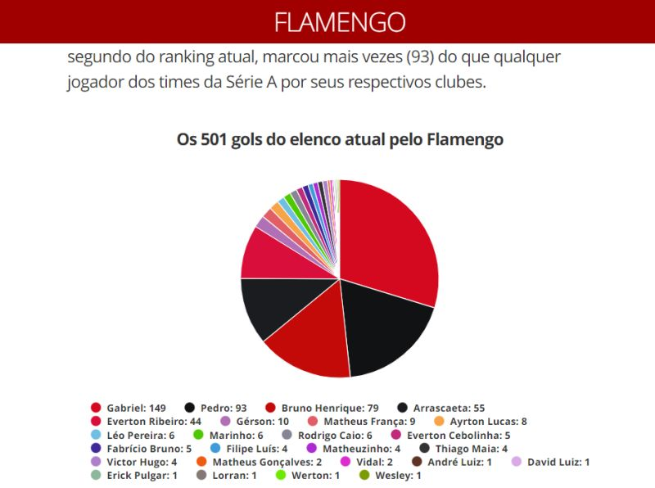
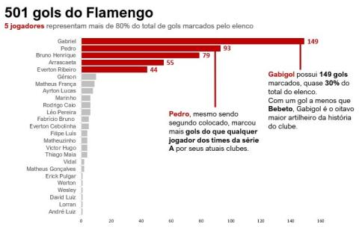
Exemplo 1 – Antes e Depois
ANTES
DEPOIS
Fonte: G1 / Globo.com – 09/06/2023
Fonte: LinkedIn Prof. Fernanda Maciel (comentários)
Notes:
Vamos ver alguns exemplos de antes e depois
DISCLAIMER: Não sou torço pelo Flamengo – sou Corinthiana! E vou parar por aqui. <risinhos>
<CLICK>
Esse gráfico foi publicado no G1 / Globo.com em Junho de 2023.
O que vocês acham dela? Que informação ela passa?
<CLICK>
E agora? Melhorou?
Algumas decisões chave:
Objetivo claro: Dizer que 5 jogadores marcaram 80% dos 501 gols do Flamengo
Objetivo secundário: Ressaltar os 2 principais jogadores e suas marcas pessoais
Mudança do gráfico
FATO INTERESSANTE: A ideia no primeiro gráfico era usar as cores preto e vemelho do Flamengo. Mas ao usar o gráfico de pizza, acabou colcando diversas outras cores. A autora do 2o gráfico/apresentação, manteve essa ideia, e conseguiu SÓ usar as cores do time.

Slide 6
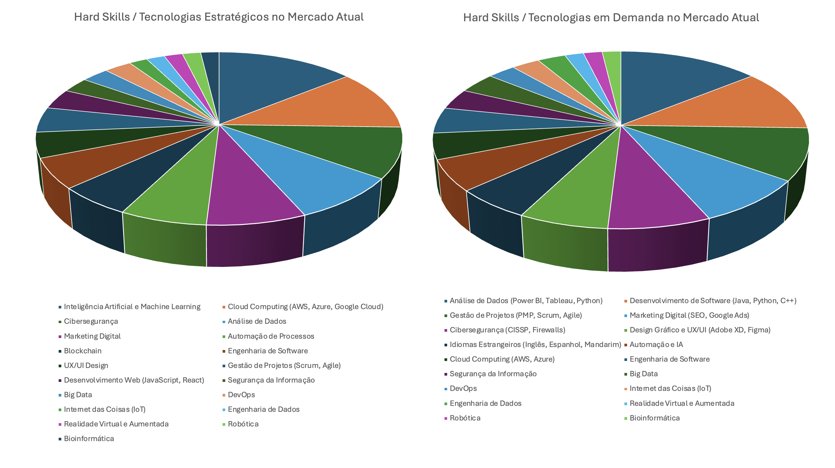
Notes:
Este é outro exemplo. Vi esse slide em uma apresentação sobre skills Estratégicos e em demanda.
Antes de continuar… o que vocês acham dele?

Slide 7
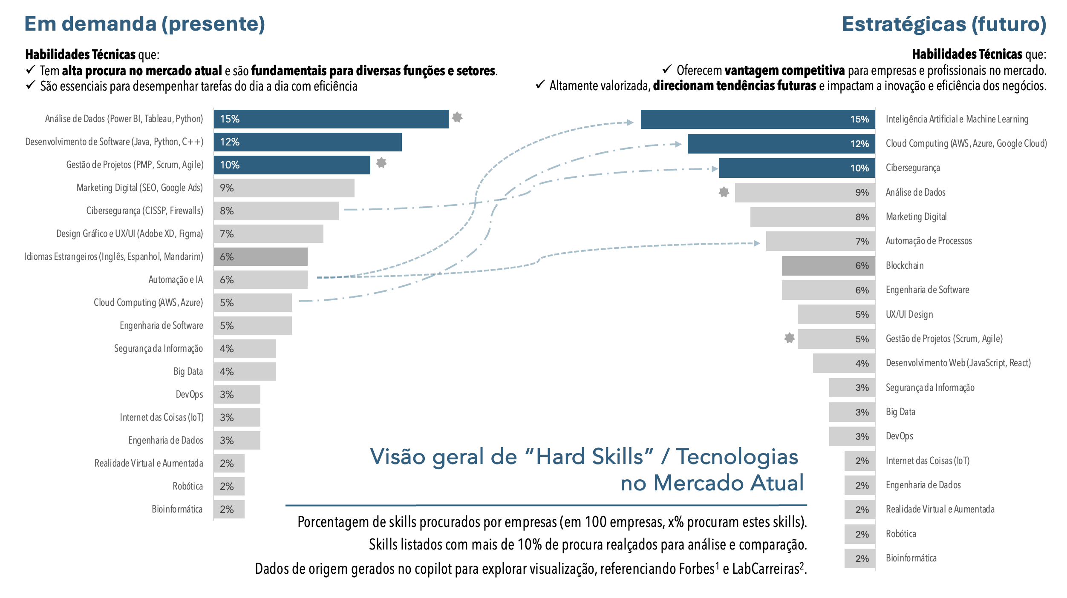
Notes:
Estes são os mesmos dados, mas outra apresentação – o “DEPOIS”.
Neste exemplo, eu não tinha os dados originais, então eu pedi ao ChatGPT para criar uma massa de dados para mim, e criei esses gráficos… e depois, criei minha releitura
O que vocês acharam da releitura?
Deixa eu colocar lado-a-lado para vocês compararem…

Slide 8
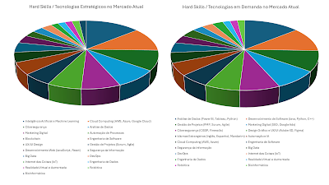
Exemplo 2 – Antes e Depois
ANTES
DEPOIS
Fonte: AW TechBits blog – 12/04/2025
Notes:
E aí? Só não ser gráfico de pizza, em 3d já ajuda muito… Mas tem muito mais – como disposição das informações, clareza, limpeza…
Não vou detalhar muito este, para não passar muito tempo - pois ainda tem coisa legal para vermos.
Mas no meu blog AW TechBits, tem um post sobre esse processo de Antes e Depois - vou compartilhar com vocês…

Slide 9
Qual a pergunta que esse gráfico responde?
Que informação ele quer passar?
Notes:
Agora vamos arregaçar as mangas.
<CLICK>
Vocês lembram deste gráfico lá do começo?
A primeira vez que eu o vi também foi em um post da Prof. Fernanda Maciel no LinkedIn. Depois, fui procurar a fonte, e achei um muito parecido no site da Secretaria de Educação do Ceará, em um artigo de 28 de maio de 2024.
<CLICK>
Qual seria a pergunta que esse gráfico responde?
Que informação ele quer passar?
Note: não estou perguntando dos problemas dele – apenas a mensagem que ele quer passar, a pergunta que ele quer responder.

Slide 10
DEFININDO A MENSAGEM
1 – Qual o foco?
2 – Sobre o que é este gráfico?
Notes:
Vamos primeiro entender a mensagem que (achamos) este gráfico quer passar.
1 – Qual o foco.
Pelo logo do Estado do Ceará lá no topo, e olhando os números, quer mostrar que o Ceará tá se saindo bem nesse programa
Se o foco é o Estado do Ceará, por que temos dados de todos os outros estados?
<CLICK>
Legal, mas o que é esse programa?
2 – Sobre o que é esse gráfico?
Alguém conhece esse programa “Compromisso Nacional Criança Alfabetizada”?

Slide 11
CORES
1 – Olhando este mapa, sem ler nada, qual estado que “salta” aos olhos?
2 – Onde foi parar Roraima e Acre?
3 – PA, TO e MS não tem dados – cinza.
4 – SP, MG e RJ, assim como AM e MT (e outros estados do nordeste) viraram grandes blocos vermelhos.
5 – Por que cores, aparentemente, aleatórias, e não usar uma escala única?
6 – Como um daltônico enxerga isso?
Coblis –
Color Blindness Simulator
Notes:
Mas sendo sincera, a primeira coisa que me incomodou foram as cores.
O que me veio à cabeça:
Olhando este mapa, sem ler nada, qual estado que “salta” aos olhos?
→ Bahia
Onde foi parar Roraima e Acre?
A cor branca fica quase imperceptível contra o fundo cinza.
Pará, Tocantins e Mato Grosso do Sul não tem dados, é isso?
SP, MG e RJ, assim como AM e MT (e outros estados do NE) viraram grandes blocos vermelhos.
Como um daltônico enxerga isso?
Alguém aqui é daltônico?
<Se tiver, abrir espaço para comentar>
<DEMONSTRAÇÃO COBLIS>

Slide 12
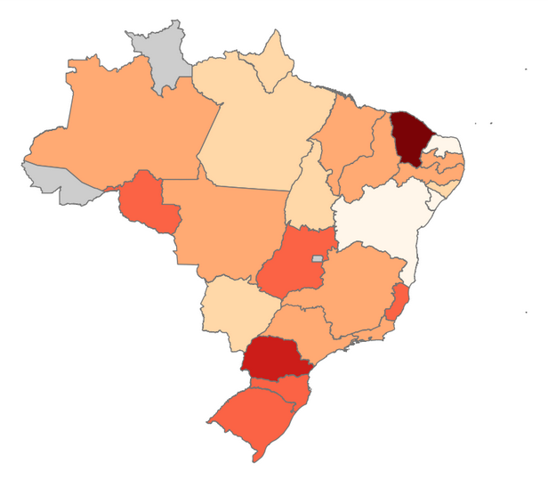
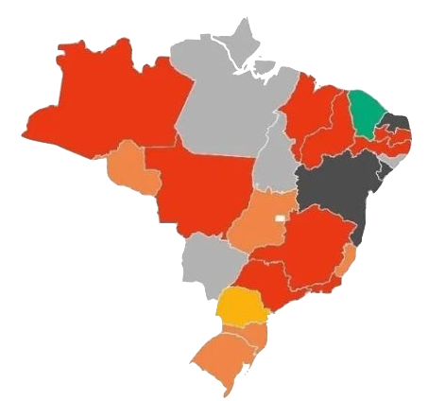

Nova roupagem para o mapa…
Google Colab
Pandas
Numpy
Geopandas
Código: GitHub
Notes:
Vamos dar uma roupagem nova para este mapa…
Aqui está nosso mapa original, sem as demais informações – só o Brasil.
<CLICK>
Vamos lá agora para o Google Colab.
<CLICK>
< DEMONSTRAÇÃO GOOGLE COLAB>
<CLICK>
Comparando o antes e depois, só o mapa… já tem uma melhora visível, certo?
E, como fica isso no Coblis?
<DEMONSTRAÇÃO COBLIS>
Mostrar no Excel também
Caso haja pergunta sobre Power BI (ou outras tools), devolver a pergunta: “pq vc acha que devo usar essa ferramenta?”

Slide 13

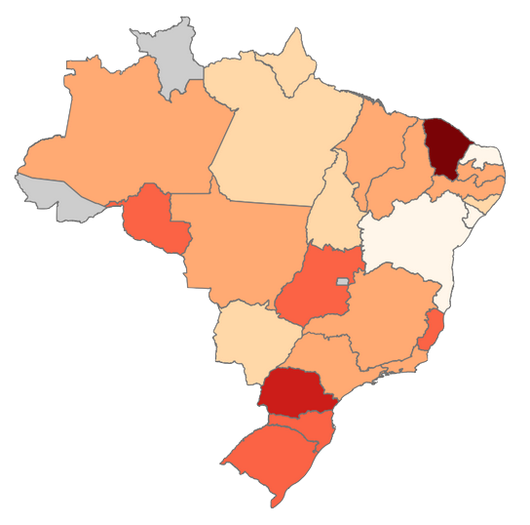
Adicionando informações essenciais…
Ceará – 85%
Nível 5 (acima de 81%)
Nível 4 (entre 71% e 80%)
Nível 3 (entre 61% e 70%)
Nível 2 (entre 51% e 60%)
Nível 1 (entre 41% e 50%)
Abaixo do Nível 1 (até 40%)
Sem resultado / participação baixa
Notes:
Vamos voltar para nosso mapa de roupa nova,
<CLICK>
e adicionar as informações essenciais.
<CLICK>
Uma legenda para explicar as cores...
<CLICK>
Qual era o foco? O estado do Ceará. Então, vamos marcar o estado do Ceará (para algum desavisado que faltou às aulas de Geografia), e colocar o Logo também (afinal, estamos tentando melhorar o gráfico original, e ele era um gráfico da Secretaria da Educação do Governo do Ceará

Slide 14
Com 85% de crianças alfabetizadas na idade certa,
Ceará lidera ranking nacional
Média Nacional é de 56% crianças alfabetizadas na idade certa
Ceará – 85%
Nível 5 (acima de 81%)
Nível 4 (entre 71% e 80%)
Nível 3 (entre 61% e 70%)
Nível 2 (entre 51% e 60%)
Nível 1 (entre 41% e 50%)
Abaixo do Nível 1 (até 40%)
Sem resultado / participação baixa
Notes:
Agora, qual a mensagem o gráfico quer passar?
<CLICK>
A mensage é “Com 85% de crianças alfebetizadas na idade certa, Ceará lidera ranking nacional. E a Média Nacional é de 56% crianças alfabetizadas na idade certa.
Pronto! Isso fechou o mapa, certo?
<PAUSA>
<Próximo Slide>

Slide 15
Com 85% de crianças alfabetizadas na idade certa,
Ceará lidera ranking nacional
Média Nacional é de 56% crianças alfabetizadas na idade certa
Ceará – 85%
Nível 5 (acima de 81%)
Nível 4 (entre 71% e 80%)
28.maio.2024
Compromisso Nacional Criança Alfabetizada
Nível 3 (entre 61% e 70%)
Nível 2 (entre 51% e 60%)
Fonte: Inep/MEC – Saeb 2019 e 2021 | Sistemas Estaduais de Avaliação 2023
Nível 1 (entre 41% e 50%)
Abaixo do Nível 1 (até 40%)
Sem resultado / participação baixa
Notes:
Não. Ainda falta incluir a fonte da informação.
<CLICK>
Aqui sim, mencionamos o programa, a data e a origem dos dados.

Slide 16
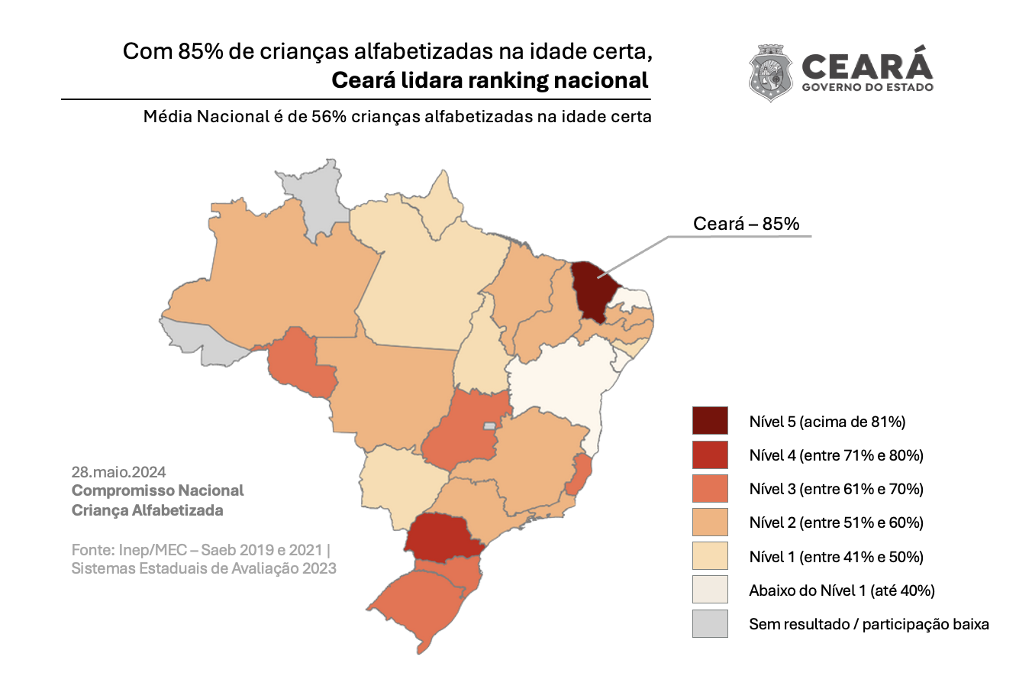
O Makeover:
Definição do foco e mensagem
Redução de informações desnecessárias
Revisão das cores
Clareza
Foco
Acessibilidade
O olhar percorre a imagem,
e não fica brigando com ela
Notes:
Então, no nosso makeover… - Definição do foco e mensagem
Redução de informações desnecessárias
Revisão das cores, para melhorar clareza, foco e acessibilidade.
<CLICK>
Agora, o olhar não fica mais brigando com a imagem… Ele percorre ela…

Slide 17
Antes e Depois - comparação
Notes:
Onde seu olhar vai agora?
O que você entende em 5 segundos?
E o esforço cognitivo para entender… diminuiu?

Slide 18

1 – Comece pela pergunta
2 – Defina a mensagem antes do gráfico
3 - Reduza para amplificar
4 - Use cor com intenção
5 - Visualização é responsabilidade
Resumo: 5 passos
Notes:
Indo para a conclusão…
Um resumo do makeover em 5 passos:
1 - Comece pela pergunta. Olhe para os dados, e pergunte o que eles estão te dizendo.
2 – Uma vez que você entendeu o que os dados, defina o foco, qual a mensagem que você quer passar deles
Lembre-se: Se tudo é importante, nada é importante.
3 – Não tente colocar tudo em um único gráfico. Menos é mais.
4 – Use cor com intenção. Clareza, Direcionamento do fogo, Acessibilidade.
E lembre-se:
5 – Visualização é reponsabilidade: Você é a pessoa que está com a responsabildiade de, tendo entendido os dados, identificar a mensagem principal que eles querem passar e transmitir essa mensagem de maneira clara e simples.

Slide 19
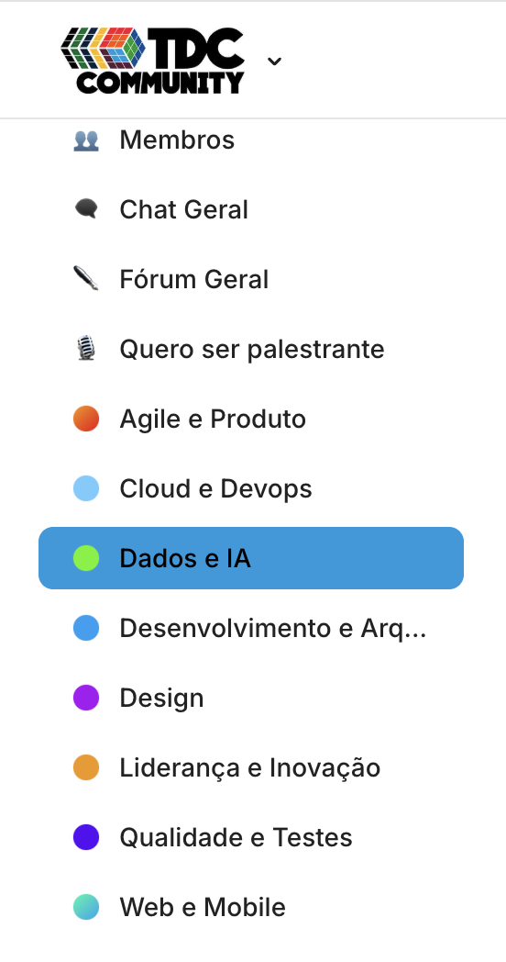


1 – Encontre um gráfico confuso.
2 – Faça um makeover
3 – Compartilhe na comunidade do TDC
Call2Action
Notes:
Agora, vou deixar “lição de casa”, ou, falando de forma mais elegante, vou fazer um Call2Action.
<CLICK>
Procure um gráfico confuso – pode ser seu ou não, da internet ou do seu trabalho (se for do trabalho, cuidado com informação confidencial!!).
Faça um makeover neste gráfico.
Quando acabar, posta lá na Comunidade do TDC (Pode ser no canal Dados e IA, certo André?), e comente nas postagens dos outros…. Vamos crescer juntos lá e crescer nossa comunidade.

Slide 20
Não é você. É o gráfico.
Mas agora você sabe como consertar.
Notes:
Então…. Como falei lá no comecinho… <CLICK>
O problema não é você – é o gráfico.
<CLICK>
Mas agora você sabe como consertar.

Slide 21



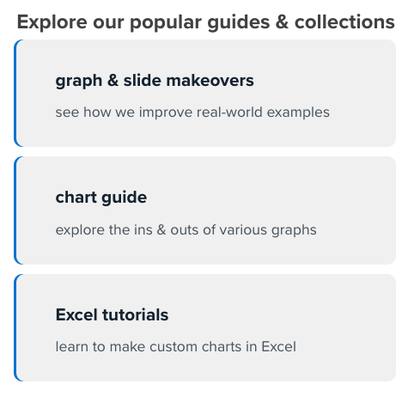
Recursos
https://www.storytellingwithdata.com/

Slide 22




https://linktr.ee/adrianaweingart
https://www.linkedin.com/in/adrianaweingart/
https://about.me/adrianaweingart
https://comunidade.thedevconf.com/u/9f6909f7
Notes:
https://comunidade.thedevconf.com/u/9f6909f7

